Slide 1

Tên dự án: Phát hiện gian lận trong giao dịch theo thời gian thực. Mục tiêu: xây dựng luồng phát hiện giao dịch gian lận dưới 1 giây.
TÊN DỰ ÁN & MỤC TIÊU

Slide 2
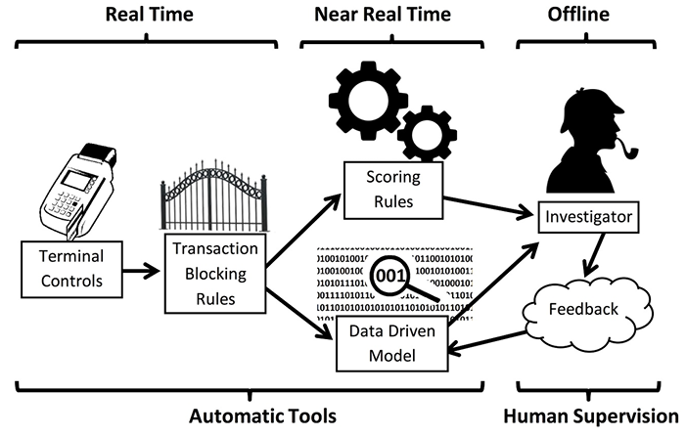
GIẢI PHÁP & CÔNG NGHỆ
1. Hệ thống phát hiện gian lận thẻ tín dụng
Terminal: Các kiểm tra bảo mật bao gồm kiểm soát mã pin, số lần thử, trạng thái thẻ (hoạt động hoặc bị chặn), số dư khả dụng và hạn mức chi tiêu.
Transaction-Blocking Rules: Các quy tắc chặn giao dịch được thiết kế thủ công bởi điều tra viên, ví dụ: “NẾU giao dịch internet VÀ trang web không an toàn THÌ từ chối giao dịch”.
Scoring Rules: cũng là các mô hình do chuyên gia thiết kế. Tuy nhiên, chúng hoạt động trên các vectơ đặc trưng và gán điểm cho mỗi giao dịch. Các quy tắc chấm điểm được các nhà điều tra thiết kế thủ công, tự ý định nghĩa điểm số liên quan. Ví dụ: “NẾU giao dịch trước đó ở một lục địa khác VÀ cách giao dịch trước đó chưa đầy một giờ THÌ điểm gian lận = 0,95”.
Data-Driven Model (DDM) : mô hình dựa trên dữ liệu được huấn luyện từ một tập hợp các giao dịch được gắn nhãn và không thể được các nhà điều tra diễn giải hoặc sửa đổi thủ công.
Investigators: các điều tra viên thiết kế các quy tắc chặn transaction-blocking và scoring rules, kiểm soát các cảnh báo được đưa ra bởi các scoring rules và DDM, để xác định xem chúng có tương ứng với gian lận hay cảnh báo sai hay không.

Slide 3
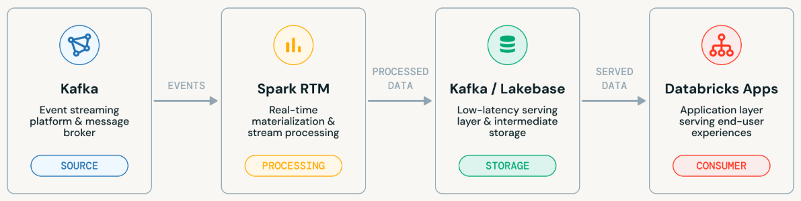
GIẢI PHÁP & CÔNG NGHỆ
2. Xây dựng hệ thống phát hiện gian lận theo thời gian thực

Slide 4

Định hướng đầu ra: Phù hợp đi làm Fintech, Nghiên cứu
ĐỊNH HƯỚNG ĐẦU RA

